Slide 1

CHỦ ĐỀ 2
TRƯỜNG HỌC
BÀI 9
GIỮ VỆ SINH TRƯỜNG HỌC

Slide 2



Yêu cầu cần đạt
- Thực hiện được việc giữ vệ sinh khi tham gia một số hoạt động ở trường.
1
2
- Chia sẻ được cảm nghĩ của bản thân sau khi tham gia các hoạt động giữ vệ sinh, làm đẹp trường lớp.
3
- Có ý thức tham gia các hoạt động giữ sạch trường lớp.

Slide 3

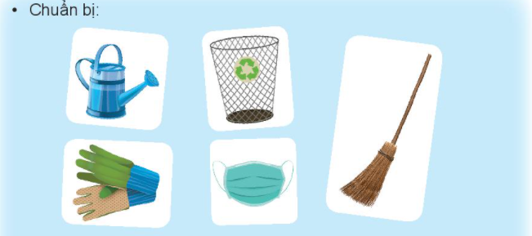
Hãy cùng tham gia một buổi vệ sinh sân trường dưới sự hướng dẫn của thầy, cô giáo.
* Chuẩn bị:

Slide 4
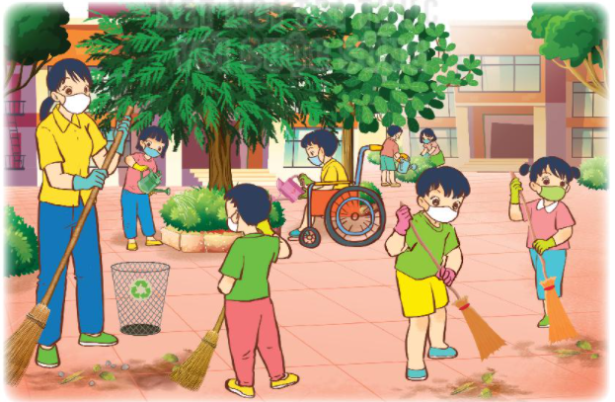
Phân công:
Tổ 1, 2: Quét sân trường
Tổ 3, 4: Chăm sóc cây và bồn hoa
Nhận xét về sự tham gia của các bạn trong buổi vệ sinh sân trường.

Slide 5

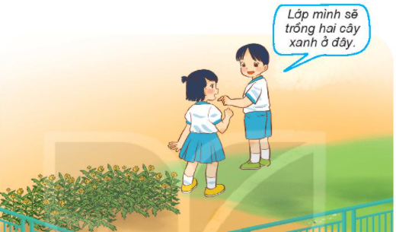
Thực hiện Dự án “Làm xanh trường lớp”
Bước 1: Mỗi nhóm tự chuẩn bị một cây xanh mang đến lớp.
Bước 2:
Trồng cây ở “Công trình măng non” của lớp mình.
Tưới nước và chăm sóc cây hằng ngày.
Bước 3: Các nhóm chia sẻ kết quả sau khi thực hiện Dự án trong bài Ôn tập chủ đề.

Slide 6


Trường học là ngôi nhà thứ hai của em. Giữ gìn vệ sinh, bảo vệ cảnh quan chính là cách thể hiện tình yêu đối với trường, lớp của mình.

Slide 7
Yêu cầu cần đạt
- Thực hiện được việc giữ vệ sinh khi tham gia một số hoạt động ở trường.
1
2
- Chia sẻ được cảm nghĩ của bản thân sau khi tham gia các hoạt động giữ vệ sinh, làm đẹp trường lớp.
3
- Có ý thức tham gia các hoạt động giữ sạch trường lớp.

Slide 8


Tạm biệt và hẹn gặp lại
các con vào những tiết học sau!

